Slide 1

MÔN TIẾNG VIỆT – PHÂN MÔN TẬP VIẾT 1
Bài: 4, 5, 6, 7

Slide 2

HƯỚNG DẪN VIẾT BẢNG

Slide 3
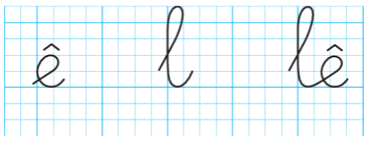
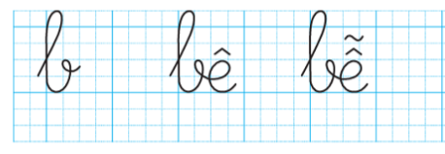

Slide 4



Slide 5
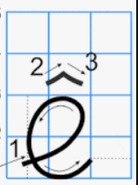


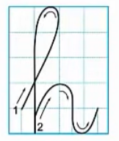
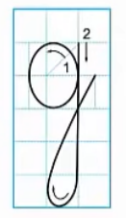
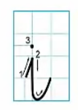
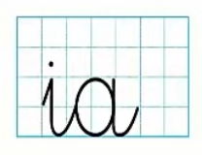

Slide 6
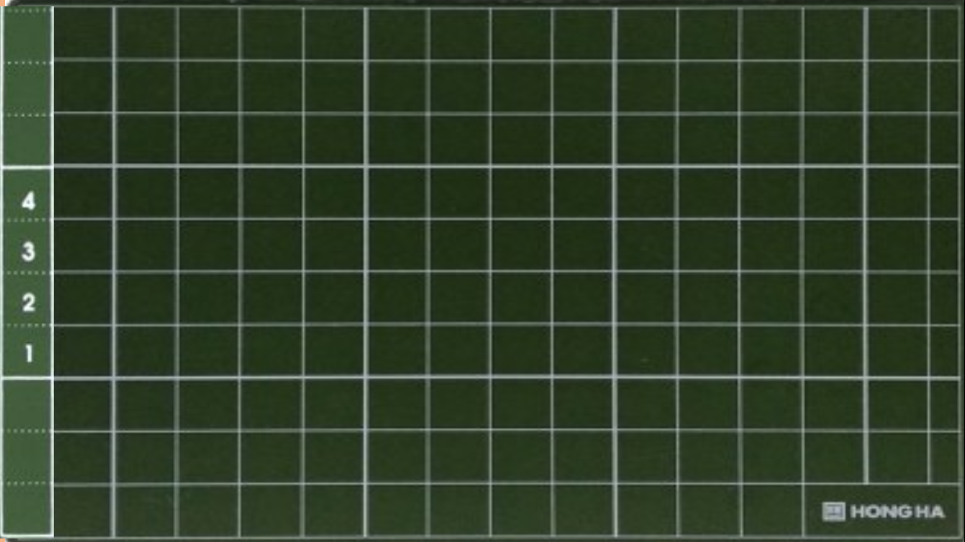
ê
.

Slide 8
.
.
.
l
b
h

Slide 10
.
g

Slide 11

HƯỚNG DẪN VIẾT VỞ

Slide 12



Slide 13
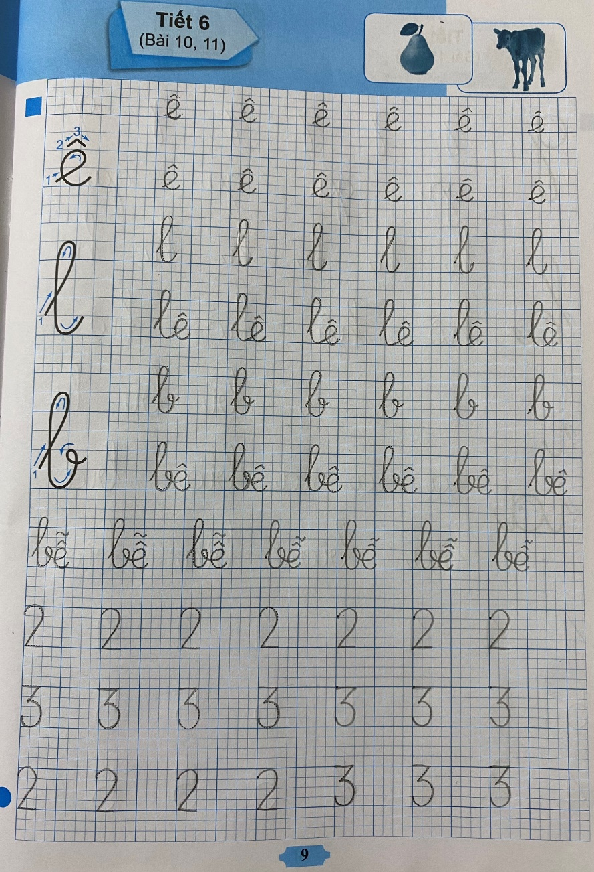
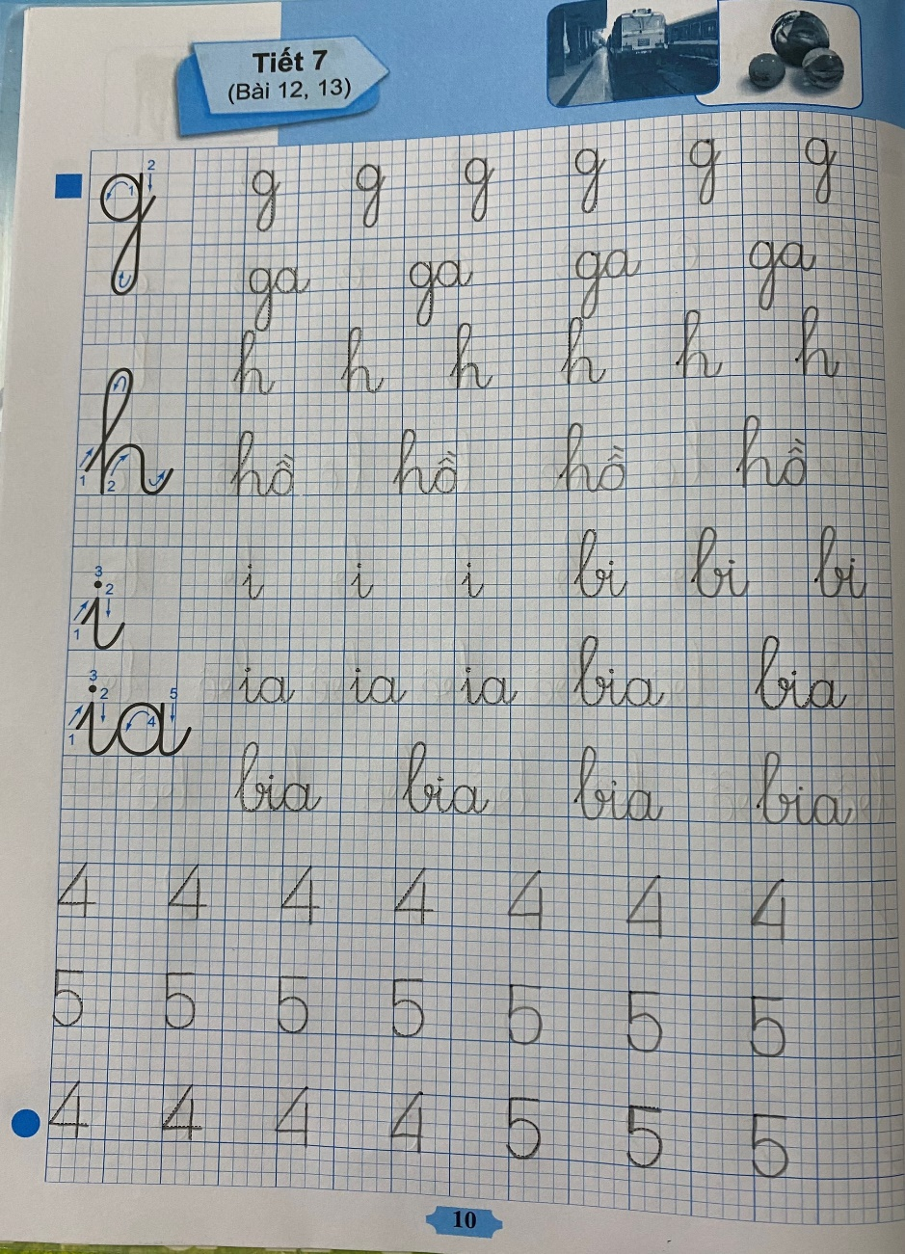
Bài viết tham khảo

Slide 14
CHÚC CÁC CON CHĂM NGOAN
VÀ HOÀN THÀNH BÀI ĐÚNG LỊCH!

